Slide 1
KẾT CẤU NỘI DUNG
Khái quát
chung về luật
Hiến pháp
Một số nội dung
Cơ bản của
Hiến pháp
năm 2013

Slide 2


I. KHÁI QUÁT CHUNG VỀ LUẬT HIẾN PHÁP
Luật Hiến pháp?

Slide 3



1. Khái niệm Luật hiến pháp
Luật hiến pháp là ngành luật độc lập, cơ bản, chủ đạo trong hệ thống pháp luật Việt Nam, bao gồm hệ thống các QPPL điều chỉnh những quan hệ xã hội cơ bản nhất, quan trọng nhất liên quan và chi phối đến toàn bộ mọi mặt trong đời sống xã hội

Slide 4




I. KHÁI QUÁT CHUNG VỀ LUẬT HIẾN PHÁP
Hiến pháp là tất cả các quy tắc pháp lý quan trọng nhất của quốc gia, ấn định hình thể quốc gia, ấn định các cơ quan điều khiển quốc gia cùng những thẩm quyền của các cơ quan ấy.

Slide 5


I. KHÁI QUÁT CHUNG VỀ LUẬT HIẾN PHÁP
HP1946
HP 1980
HP 1959
HP 1992
(Sửa đổi, bổ sung 2001)
HP 2013

Slide 6

Là ngành luật chủ đạo trong hệ thống pháp luật, điều chỉnh những quan hệ quan trọng nhất của quốc gia
Luật Hiến pháp
1
Chế độ chính trị
2
Các quyền, nghĩa vụ cơ bản
của công dan
3
Tổ chức, quyền lực Nhà nước

Slide 7
2. Đối tượng điều chỉnh
Những quan hệ cơ bản nhất, quan
trọng nhất chi phối đến mọi lĩnh vực
đời sống xã hội của một quốc gia
ĐỐI
TƯỢNG
ĐIỀU
CHỈNH
Những quan hệ đó gắn liền với việc xác
định chế độ chính trị, kinh tế, văn hoá,
giáo dục…địa vị pháp lý của công dân, tổ
chức và hoạt động của bộ máy nhà nước

Slide 8

3. Phương pháp điều chỉnh
PHƯƠNG PHÁP
Phương pháp cho phép
Phương pháp bắt buộc
Phương pháp cấm

Slide 9

3. Phương pháp điều chỉnh
Bằng cách xác định nguyên tắc chung mang tính định hướng buộc các chủ thể tham gia vào mọi quan hệ luật hiến pháp phải tuân theo
1
Phương
pháp
điều
chỉnh
Bằng cách xác định quyền và nghĩa vụ cụ thể cho từng chủ thể tham gia vào các quan hệ luật hiến pháp
2

Slide 10
II. MỘT SỐ NỘI DUNG CƠ BẢN CỦA HIẾN PHÁP
Chế độ chính trị (Đ1- Đ13)
HIẾN PHÁP 2013
GỒM
11 CHƯƠNG
VÀ
120 ĐIỀU
Quyền và nghĩa vụ cơ
bản của công dân (Đ14 – Đ49)
KT-XH, VH, GD-KHCN, MT
(Đ50–Đ63)
CỤ THỂ
QUI ĐỊNH
VỀ
Bảo vệ tổ quốc Việt Nam XHCN
( (Đ64 – Đ68)
Tổ chức quyền lực nhà nước
(Đ69 – Đ118): QH, CTN, CP, TAND,
VKSND, CQĐP, HĐBCQG

Slide 11

1. Chế độ chính trị (điều 1-13)
Vai trò lãnh đạo của Đảng
Bản chất nhà nước: của dân, do dân, vì dân
Phương thức nhân dân sử dụng quyền lực nhà nước

Slide 12
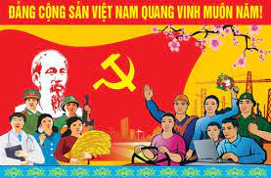
Nguyên tắc Đảng lãnh đạo
Cơ sở pháp lý: K.1 Điều 4 HP 2013
ĐCSVN-Đội tiên phong của giai cấp CN, đồng thời là đội tiên phong của NDLĐ và của dân tộc VN, đại biểu trung thành lợi ích của giai cấp CN, NDLĐ và của cả dân tộc, lấy chủ nghĩa Mác-Lênin và tư tưởng HCM làm nền tảng tư tưởng, là lực lượng lãnh đạo Nhà nước và xã hội

Slide 13

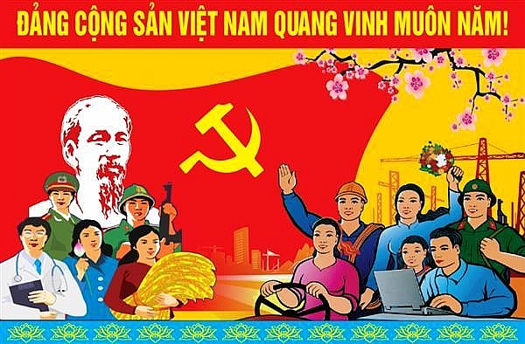
2.1.1 Nguyên tắc Đảng lãnh đạo
Liên minh giai cấp công nhân, nông dân và đội ngũ trí thức

Slide 14
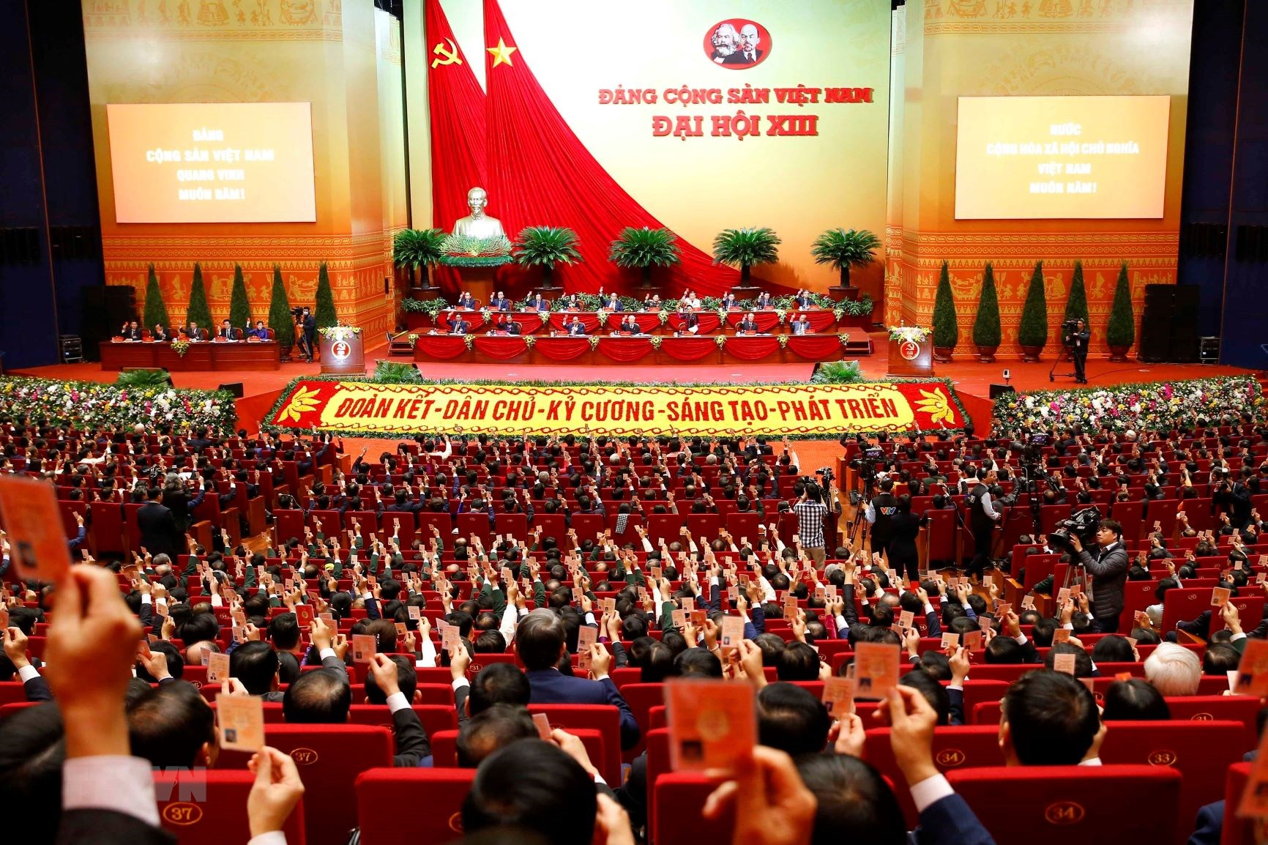

Slide 15
Nội dung nguyên tắc
1
2
3
Đảng phát hiện, đào tạo, bồi dưỡng những người có phẩm chất, năng lực đảm nhận các chức vụ trong bộ máy nhà nước
Đảng đề ra đường lối, chủ trương, định hướng cho quá trình tổ chức hoạt động của hành chính nhà nước
Đảng kiểm tra hoạt động bộ máy nhà nước. Các cán bộ, Đảng viên gương mẫu trong quá trình hoạt động

Slide 16
Ðây là nguyên tắc cơ bản trong QLHCNN, cần được vận dụng một cách khoa học và sáng tạo cơ chế Ðảng lãnh đạo, nhà nước quản lý, nhân dân làm chủ trong QLHCNN, tránh khuynh hướng tuyệt đối hóa vai trò lãnh đạo của Ðảng cũng như khuynh hướng hạ thấp vai trò lãnh đạo của Ðảng trong QLHCNN.
Kết luận

Slide 17
2. Các quyền cơ bản của công dân
Quyền cơ bản của con người, của công dân Việt Nam được hiểu là các lợi ích cụ thể mà pháp luật ghi nhận cho mọi người, cho công dân

Slide 18


MỘT SỐ QUYỀN CƠ BẢN THEO HIẾN PHÁP 2013
2.1. QUYỀN ĐƯỢC SỐNG
Mọi người có quyền sống. Tính mạng con người được pháp luật bảo hộ. Không ai bị tước đoạt tính mạng trái luật

Slide 19

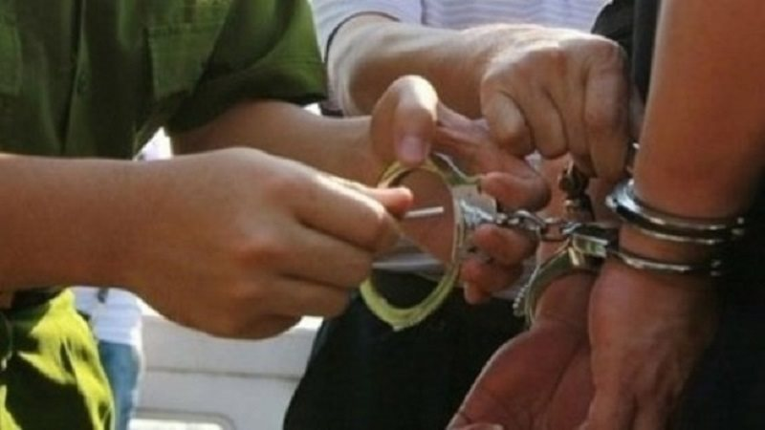
MỘT SỐ QUYỀN CƠ BẢN THEO HIẾN PHÁP 2013
2.2. QUYỀN BẤT KHẢ XÂM PHẠM VỀ THÂN THỂ
Mọi người có quyền bất khả xâm phạm về thân thể, được pháp luật bảo hộ về sức khoẻ, danh dự và nhân phẩm

Slide 20


MỘT SỐ QUYỀN CƠ BẢN THEO HIẾN PHÁP 2013
2.3. QUYỀN BẢO VỆ DANH DỰ, UY TÍN; THƯ TÍN, ĐIỆN THOẠI
Mọi người có quyền bất khả xâm phạm về đời sống riêng tư, bí mật cá nhân, bí mật thư tín, điện thoại.

Slide 21


MỘT SỐ QUYỀN CƠ BẢN THEO HIẾN PHÁP 2013
2.4. QUYỀN TỰ DO NGÔN LUẬN, TỰ DO BÁO CHÍ
Công dân có quyền tự do ngôn luận, tự do báo chí, tiếp cận thông tin, hội họp, lập hội, biểu tình.

Slide 22

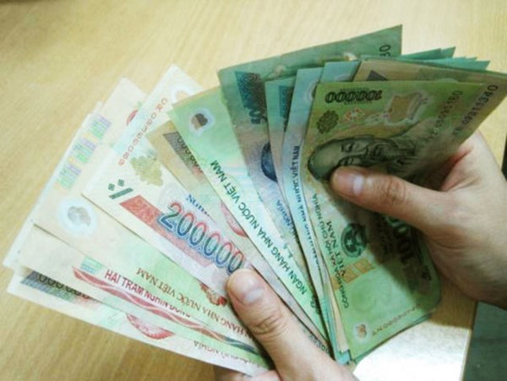
MỘT SỐ QUYỀN CƠ BẢN THEO HIẾN PHÁP 2013
2.6. QUYỀN LÀM VIỆC, LỰA CHỌN NGHỀ NGHIỆP,
ĐƯỢC HƯỞNG LƯƠNG, NGHỈ NGƠI
Công dân có quyền làm việc, lựa chọn nghề nghiệp, được hưởng lương, chế độ nghỉ ngơi.

Slide 23

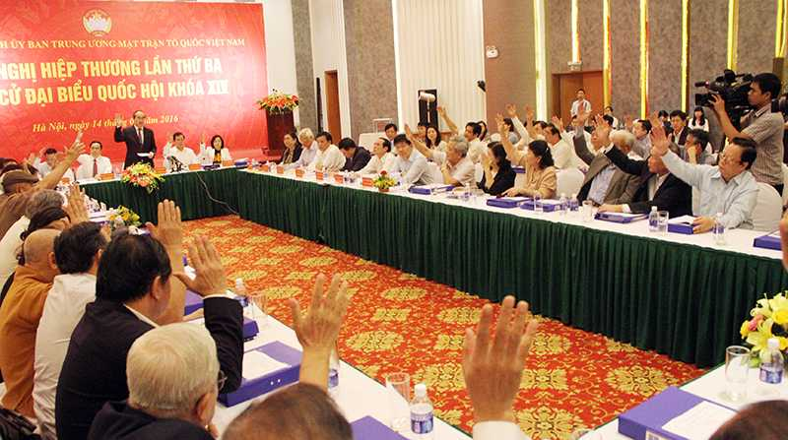
MỘT SỐ QUYỀN CƠ BẢN THEO HIẾN PHÁP 2013
2.7. QUYỀN BẦU CỬ VÀ QUYỀN ỨNG
Công dân đủ mười tám tuổi trở lên có quyền bầu cử và đủ hai mươi mốt tuổi trở lên có quyền ứng cử vào Quốc hội, Hội đồng nhân dân

Slide 24


MỘT SỐ QUYỀN CƠ BẢN THEO HIẾN PHÁP 2013
2.8. QUYỀN KẾT HÔN, LY HÔN
Nam, nữ có quyền kết hôn, ly hôn. Hôn nhân theo nguyên tắc tự nguyện, tiến bộ, một vợ một chồng, vợ chồng bình đẳng, tôn trọng lẫn nhau.

Slide 25
3. Các nghĩa vụ cơ bản của công dân
Nghĩa vụ cơ bản của công dân được hiểu là những việc pháp luật quy định bắt buộc công dân phải làm đối với xã hội, đối với người khác

Slide 26

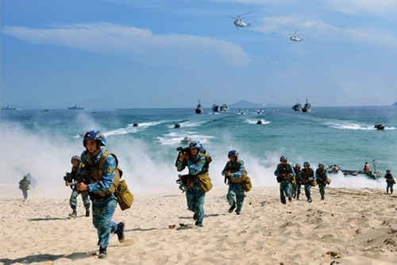
3.1. NGHĨA VỤ TRUNG THÀNH VỚI TỔ QUỐC
Công dân có nghĩa vụ trung thành với Tổ quốc. Phản bội Tổ quốc là tội nặng nhất.

Slide 27

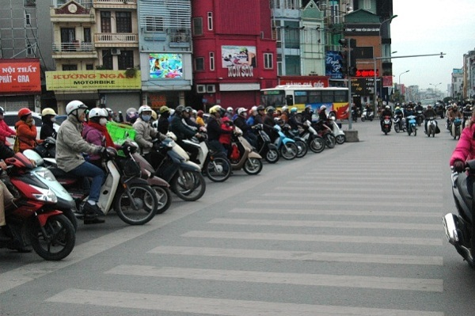
3.2. NGHĨA VỤ TUÂN THEO HIẾN PHÁP VÀ PHÁP LUẬT
Công dân có nghĩa vụ tuân theo Hiến pháp và pháp luật và chấp hành những quy tắc sinh hoạt công cộng.

Slide 28

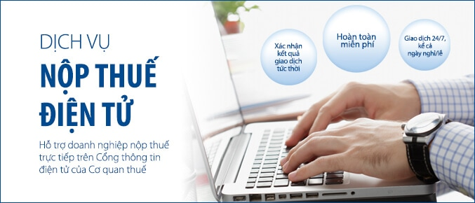
3.3. NGHĨA VỤ NỘP THUẾ
Mọi người có nghĩa vụ nộp thuế theo luật định

Slide 29


3.4. NGHĨA VỤ BẢO VỆ MÔI TRƯỜNG
Mọi người có nghĩa vụ bảo vệ môi trường

Slide 30
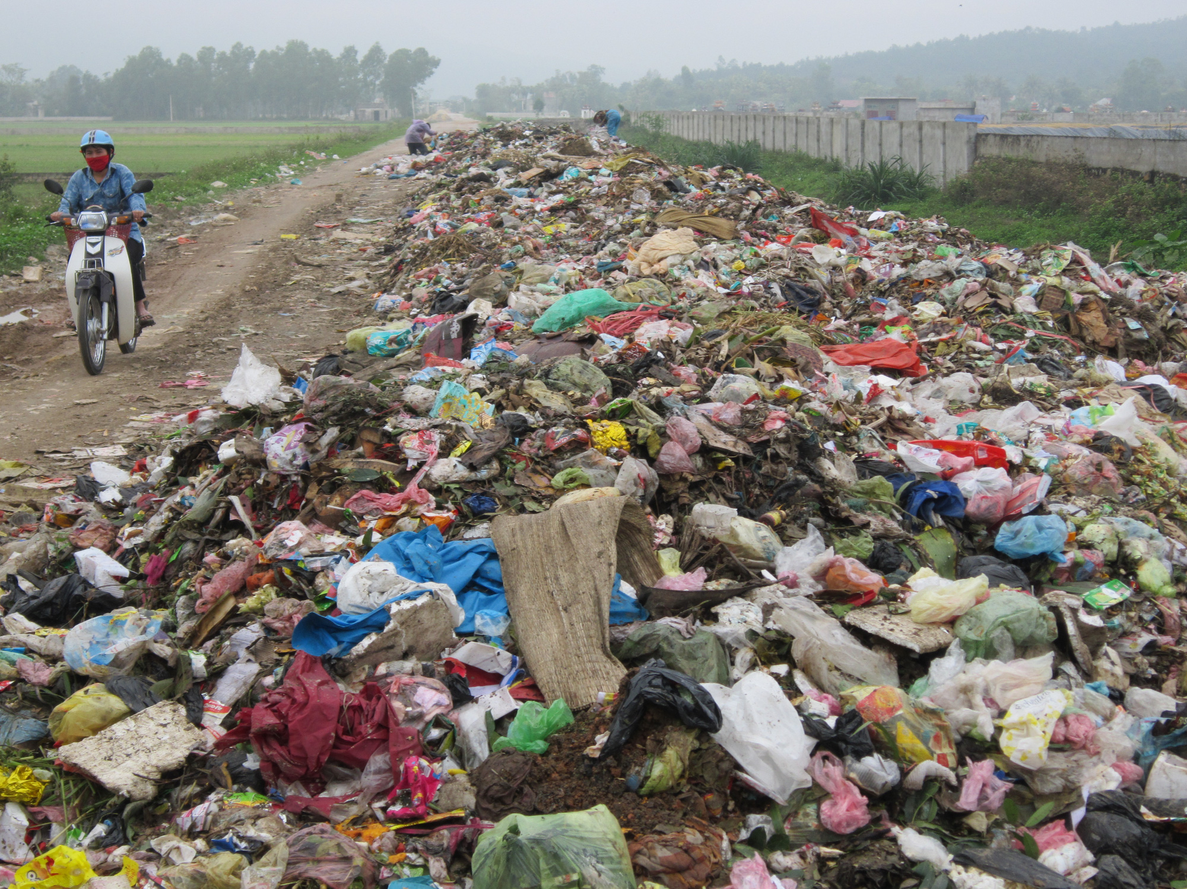

Slide 31
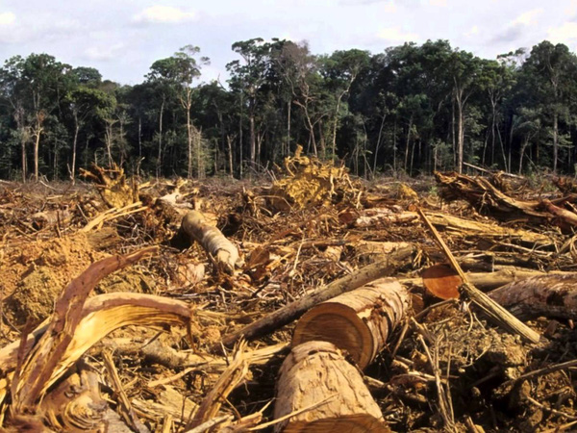

Slide 32
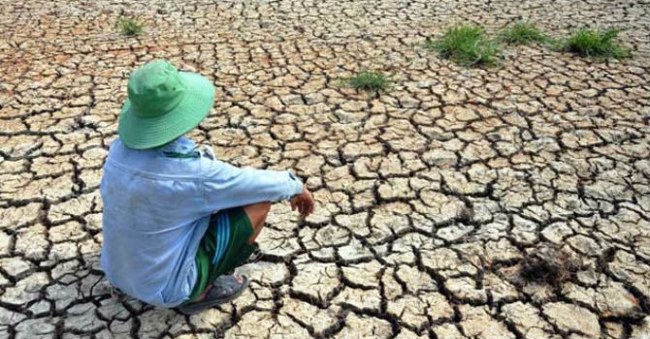

Slide 33
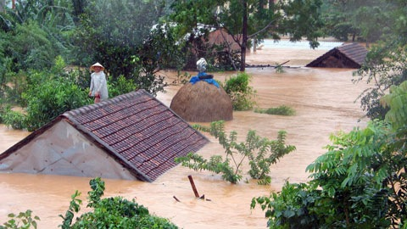

Slide 34

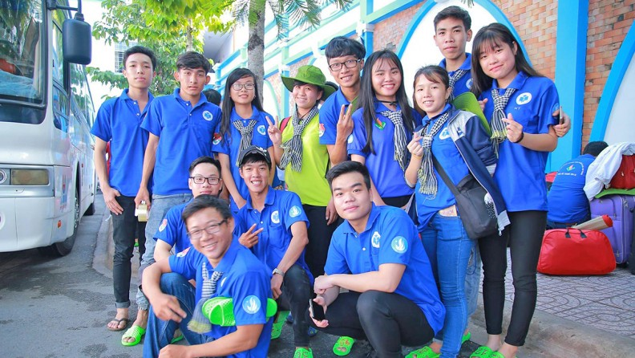
MỘT SỐ NGHĨA VỤ CƠ BẢN CỦA CÔNG DÂN THEO HIẾN PHÁP 2013
Sinh viên cần làm gì để bảo vệ môi trường?

Slide 35


Slide 36
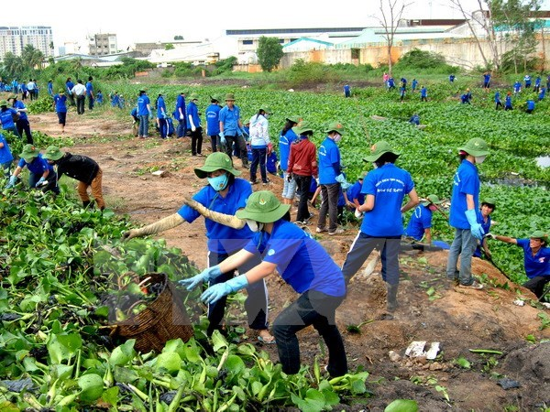

Slide 37
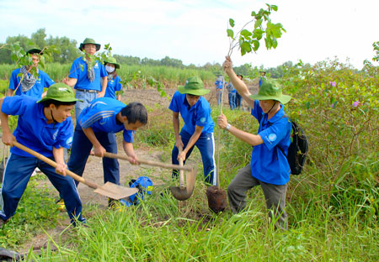

Slide 38


Slide 39


Slide 40


Slide 41




Slide 42

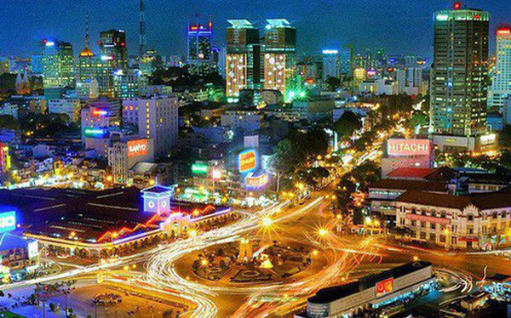

MỘT SỐ NỘI DUNG CƠ BẢN CỦA HIẾN PHÁP 2013
4. KINH TẾ
Việt Nam là nền kinh tế thị trường định hướng xã hội chủ nghĩa với nhiều hình thức sở hữu, nhiều thành phần kinh tế; kinh tế nhà nước giữ vai trò chủ đạo

Slide 43
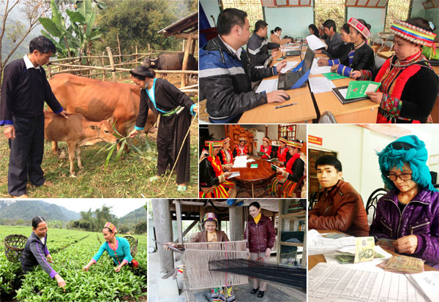

Slide 44


Slide 45
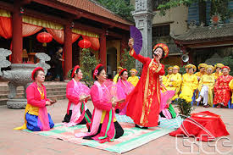
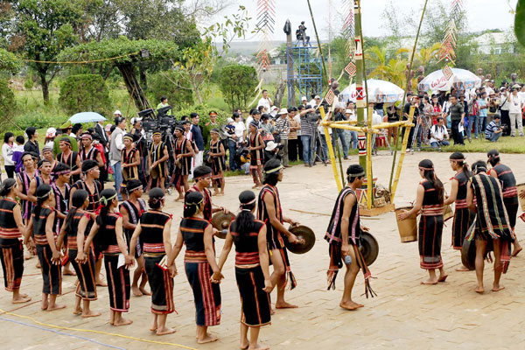
MỘT SỐ NỘI DUNG CƠ BẢN CỦA HIẾN PHÁP 2013
5. VĂN HÓA
Nhà nước, xã hội chăm lo xây dựng và phát triển nền văn hóa Việt Nam tiên tiến, đậm đà bản sắc dân tộc, tiếp thu tinh hoa văn hóa nhân loại

Slide 46
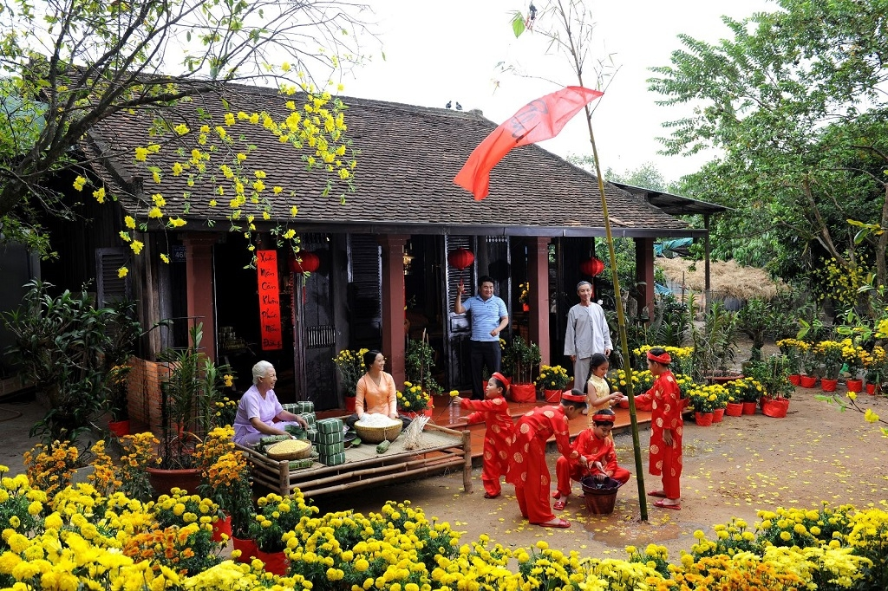

Slide 47
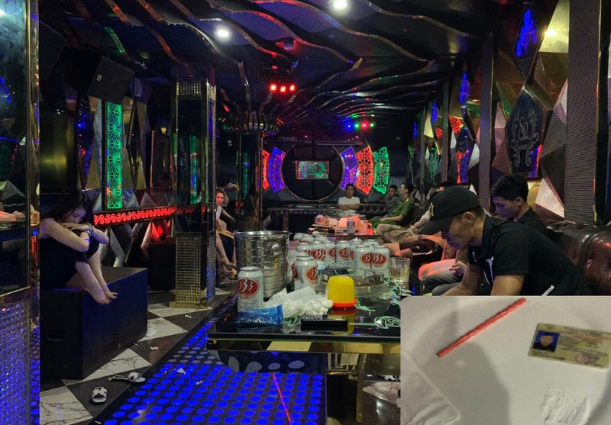

Slide 48


Slide 49
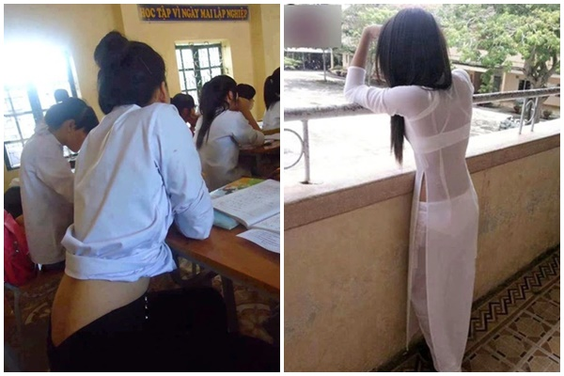

Slide 50

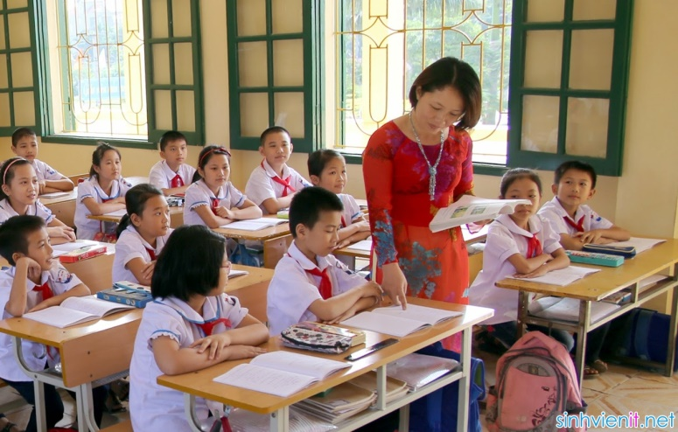
MỘT SỐ NỘI DUNG CƠ BẢN CỦA HIẾN PHÁP 2013
6. GIÁO DỤC
Phát triển giáo dục là quốc sách hàng đầu nhằm nâng cao dân trí, phát triển nguồn nhân lực, bồi dưỡng nhân tài

Slide 51
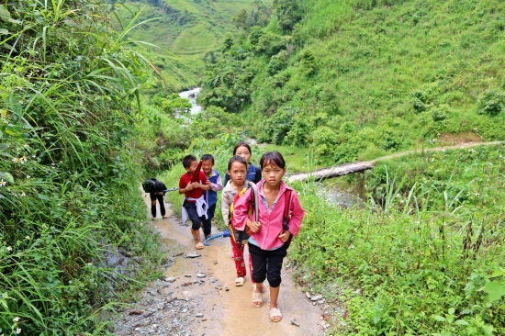

Slide 52
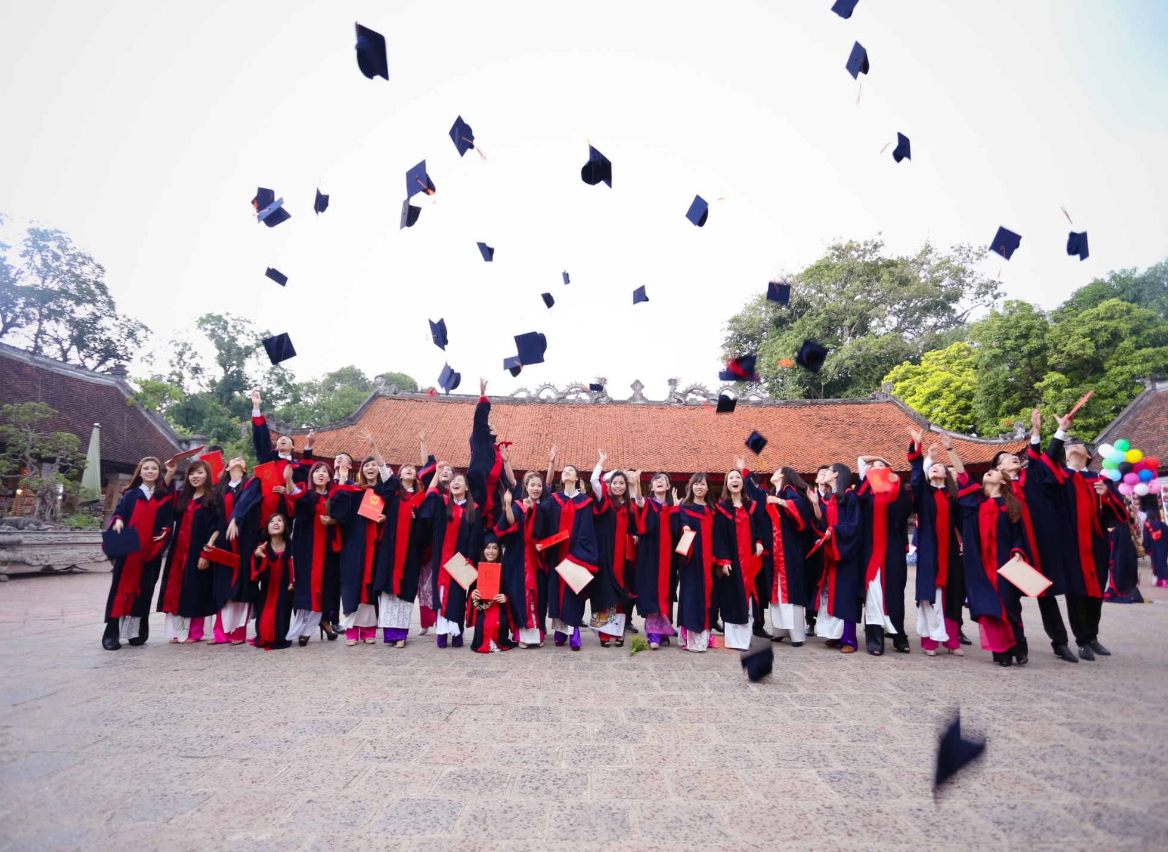

Slide 53


MỘT SỐ NỘI DUNG CƠ BẢN CỦA HIẾN PHÁP 2013
8. MÔI TRƯỜNG
Nhà nước có chính sách bảo vệ môi trường; quản lý, sử dụng hiệu quả, bền vững các nguồn tài nguyên thiên nhiên; chống thiên tai, ứng phó với biến đổi khí hậu

Slide 54

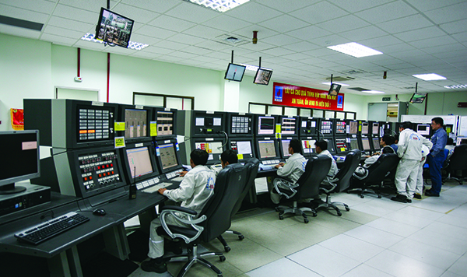
MỘT SỐ NỘI DUNG CƠ BẢN CỦA HIẾN PHÁP 2013
7. KHOA HỌC CÔNG NGHỆ
Phát triển khoa học và công nghệ là quốc sách hàng đầu, giữ vai trò then chốt trong sự nghiệp phát triển kinh tế - xã hội của đất nước

Slide 55


Slide 56


Slide 57
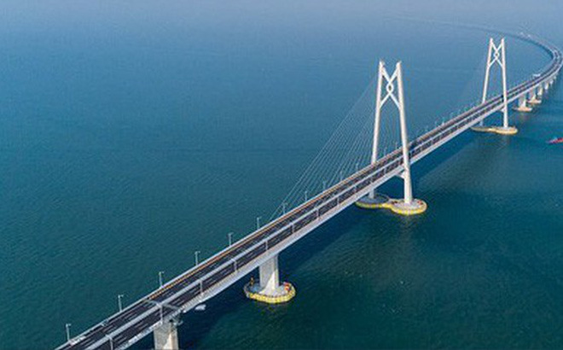

Slide 58


Slide 59
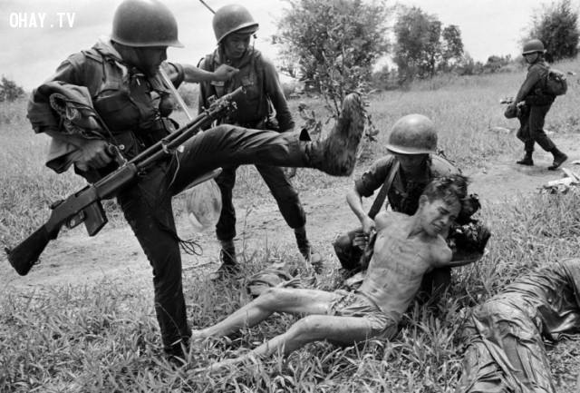

Slide 60
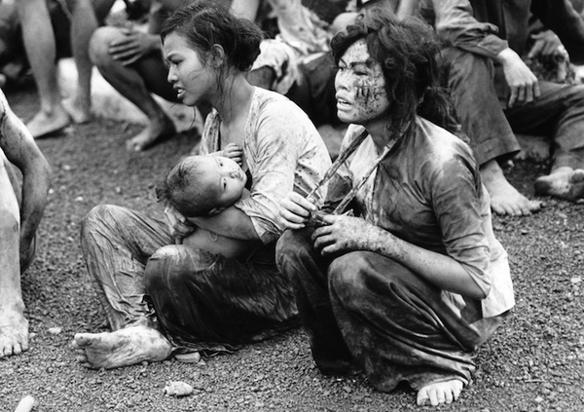

Slide 61
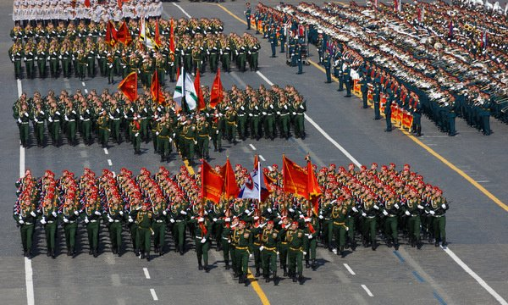
MỘT SỐ NỘI DUNG CƠ BẢN CỦA HIẾN PHÁP 2013
9. BẢO VỆ TỔ QUỐC
Bảo vệ Tổ quốc Việt Nam xã hội chủ nghĩa là sự nghiệp của toàn dân.

Slide 63
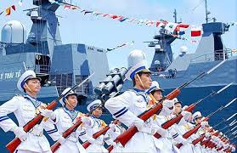

Slide 64
